Slide 1
Session Photo-Z à DESC fév/2019

Slide 2
LSST-DESC Photo-Z + WL

Slide 3
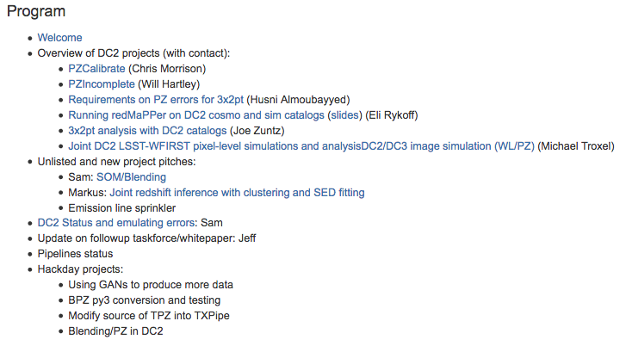
LSST-DESC Photo-Z

Slide 4
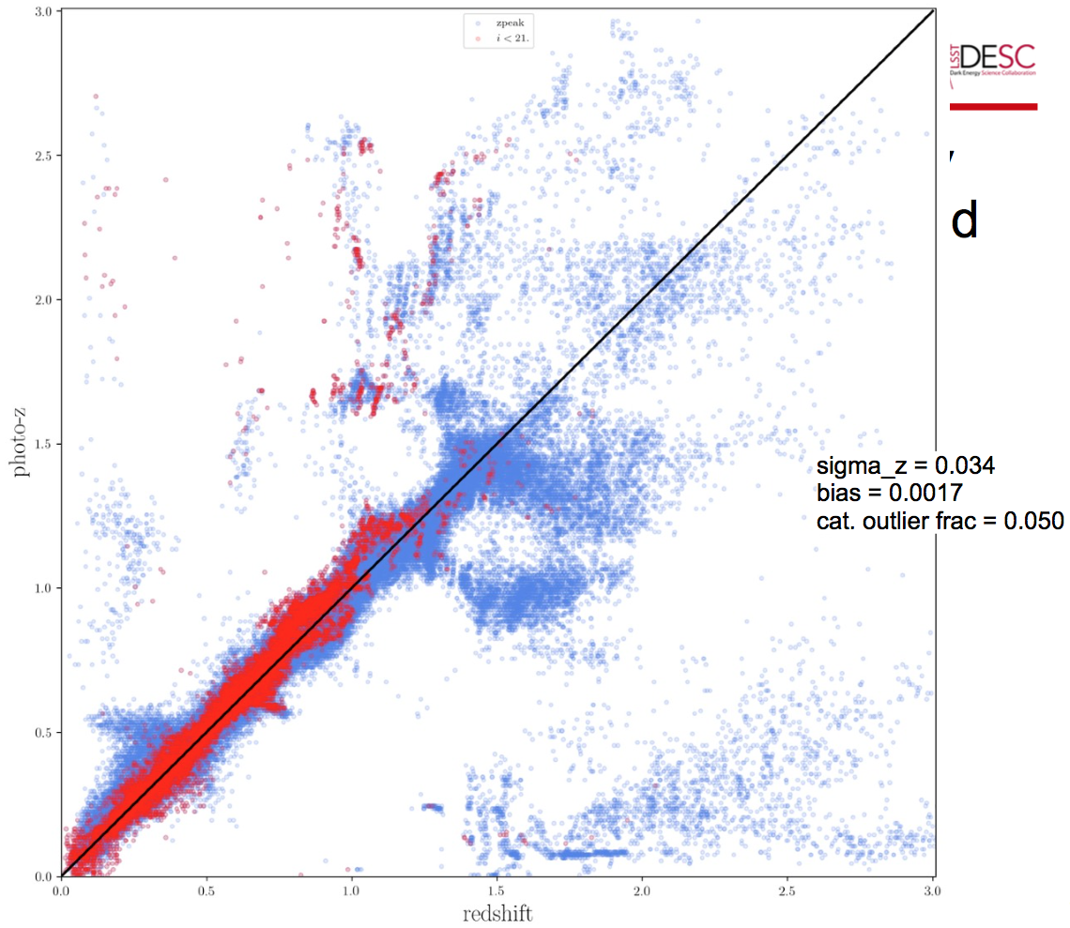
DC2 status update (Sam Schmidt)
Tests préliminaires
Extinction par la poussière -> Meilleure couverture de l’espace des couleurs par les SEDs (229 templates)

Slide 5
Photo-z’s et blending

Slide 6
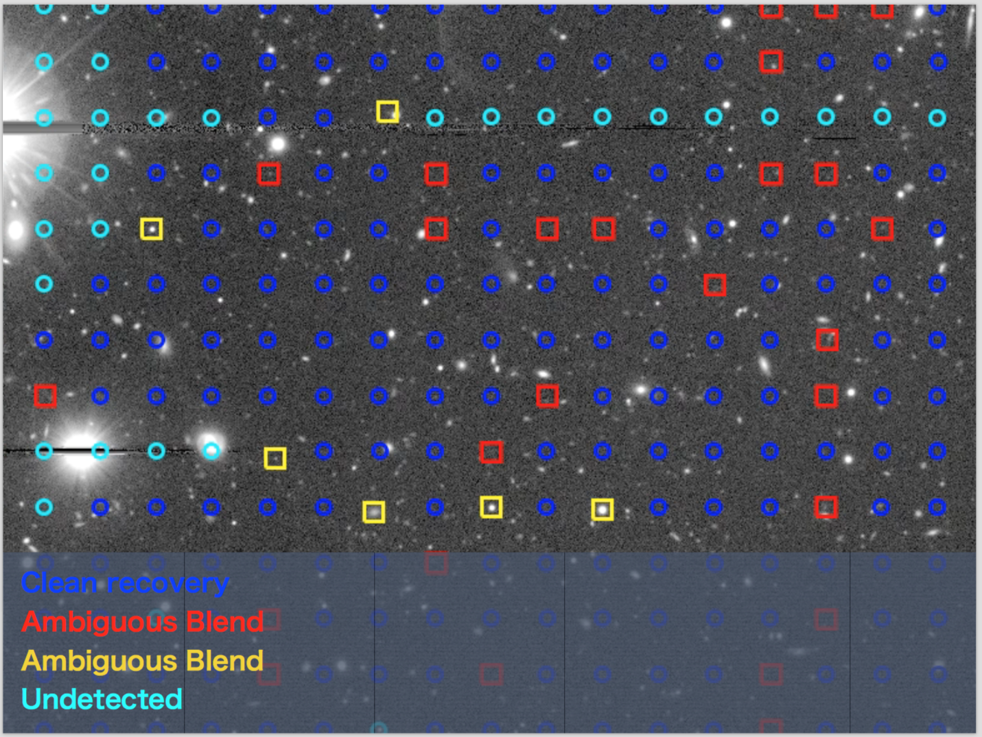
Leçons de HSC: Alexie Leauthaud
Blending

